Slide 1
多模态大模型技术架构与电力巡检应用价值

Slide 2

多模态大模型发展历程与核心特点
主要特点
基于海量数据与人类反馈学习，具备强大的世界知识与特征表征能力
多模态大模型的能力突破，成为大模型前沿发展的新趋势和焦点
极大拓展大模型能力边界和应用场景，智能跃迁的下一个关键引擎
多模态能力
User: What would happen if the strings were cut?
Bot: The balloons would fly away
里程碑事件
2012年：AlexNet获得ImageNet第一
2015年：ResNet实现了更深的CNN
2021年：CLIP实现跨模态表征对齐，表现出惊人的zero-shot能力
2024年：随着GPT-4o的发布，AGI的发展迈入了以多模态为标志的新里程碑阶段

Slide 3
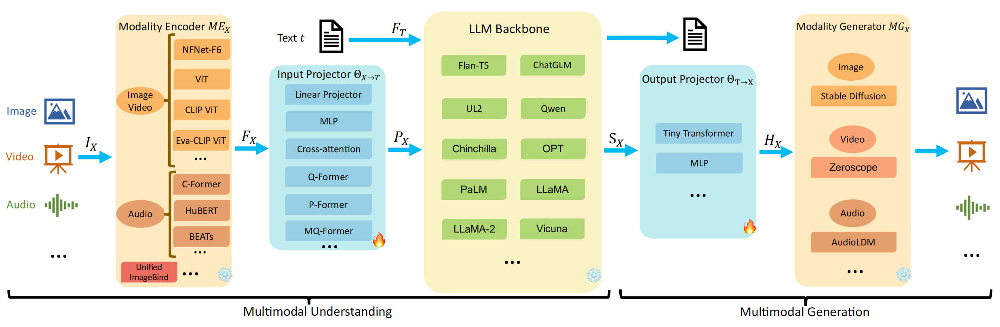




多模态大模型的技术架构
模态编码器：将多模态的数据编码成向量空间特征，该模块通常是单独进行预训练的，典型的方法有基于CNN的ResNET，基于Transformer的ViT等。
输入投影层：将模态编码器的输出映射到LLM的输入特征空间的适配层，一般模型结构比较简单，不同的多模态模型一般是随机初始化该模块的参数做冷启训练。典型的网络层：MLP，Cross-Attention等
LLM主干网络：LLM是经过预训练的模型，一般还要串联多个模块继续做Post-Pretrain和微调，使得模型能识别多模态的特殊token和多模态的特征输入。
输出投影层：将LLM生成的数据，映射成Modality Generator 可理解的特征空间，一般是简单的Transformer层或MLP层。
01
02
03
04

Slide 4



主流多模态大模型-Qwen-VL系列
模型 | 大型语言模型 (LLM) | 视觉编码器 (ViT) | 视觉 - 语言连接机制 | 位置编码
Qwen-VL | Qwen-7B | ViT-bigG+（OpenClip 初始化），固定分辨率 448×448 | 位置感知 VL Adapter（256 查询，交叉注意力） | 2D 绝对位置编码
Qwen2-VL | Qwen2 | ViT（DFN 初始化），动态分辨率支持，最大 16384 token | MLP 压缩 +（2×2 token 合并） | 2D-RoPE+ + M-RoPE+（多模态）
Qwen2.5-VL | Qwen2.5 | 重新设计 ViT，原生分辨率，窗口注意力，3D patch | MLP 压缩（4 patch 合并） | 2D-RoPE + MRoPE（绝对时间）
Qwen3-VL | Qwen3（原生支持 256k 上下文） | SigLIP-2 编码器（取代 ViT），原生动态分辨率，全自注意力，patch 大小 16×16，空间压缩比 32 倍 | DeepStack 多层特征融合 + MLP 压缩 | Interleaved-MRoPE（全频率分配）+ 显式文本时间戳对齐
更高效率的视觉编码
更强的跨模态对齐
更通用的时空建模
突破传统限制，从固定分辨率转向原生动态适配，显著提升了对不同规格、不同比例图像与视频内容的处理效率与质量。
从基础的交叉注意力机制升级为多层深度特征融合，让模型实现视觉信息与复杂文本指令之间的精准理解与深度语义对齐。
实现从单一静态空间编码到“时空统一”的建模范式跨越，大幅增强了对视频连续帧时序逻辑与动态内容的综合理解能力。

Slide 5
主流多模态大模型-MiniCPM-V系列
以小博大，10B以内最好的端侧模型
2024 Q1| MiniCPM-V 1.0
【奠定基础】首个端侧可部署的中英双语多模态模型，为后续发展打下坚实基础。
2024 Q3| MiniCPM-V 2.0
【强化核心】主打强大的OCR识别能力与极低的幻觉率，显著提升了信息处理的准确性。
2025 初| MiniCPM-Llama3-V 2.5
【架构升级】底层切换至Llama3架构，并引入RLAIF-V对齐技术，大幅优化交互体验。
2025 中 · V2.6
迈向复杂多模态理解 新增多图上下文理解能力，并支持实时视频内容处理。
2025 Q3 · V4.0
极致端侧效率 针对手机端进行深度专项优化的4B参数模型，平衡性能与功耗。
2025 Q4 · V4.5
行业旗舰体验 引入3D-Resampler技术，成功实现高刷视频的流畅理解。
2026 初 · MiniCPM-o
迈向全模态交互 深度融合语音输入与输出能力，实现真正的多模态实时交互。

Slide 6



多模态大模型落地痛点与解决方案
通常为70亿-550亿参数量，需要高性能服务器部署
参数多，成本高
模型回复与图像内容不符
幻觉多，难置信
多数开源模型仅支持英语，中文多模态数据少、质量低，难以满足国内用户需求
英文强，中文弱

Slide 7
多模态大模型落地痛点与解决方案
端侧大模型
多模态反馈学习
英文强，中文弱
大规模高质量预训练数据配比
分阶段式训练范式
小模型也具备极强的潜力
先通过SFT稳定模型输出答案与格式
再经RLHF-V强化学习提升泛化能力
原生分辨率输入、提升视觉底层能力 大幅降低模型幻觉
基于中英双语语言基座，可仅通过英文通用域图文进行预训练，使用少量高质量中文指令数据微调
Team OpenBMB. (2024). MiniCPM: Unveiling the Potential of Small Language Models with Scalable Training Strategies.
Chen, et al. (2024). RLHF-V: Towards Trustworthy MLLMs via Behavior Alignment from Fine-grained Correctional Human Feedback. In Proceedings of the IEEE/CVF Conference on Computer Vision and Pattern Recognition (CVPR).
Team OpenBMB. (2024). Large Multilingual Models Pivot Zero-Shot Multimodal Learning across Languages. In International Conference on Learning Representations (ICLR).

Slide 8
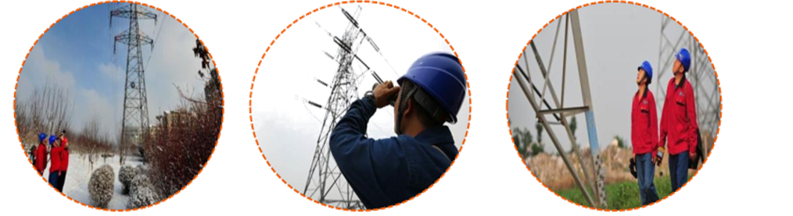
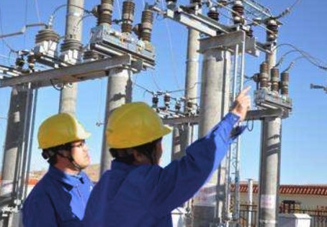

输变电巡检的现状与痛点分析
现状：人工巡检为主
痛点分析
复杂场景样本，小模型难以识别，出现漏报、误报
图像、红外、声纹、传感器等多模态数据缺乏统一整合
事件响应多为“事后处理”，缺乏预测与早期预警机制
数据分散孤立
风险响应滞后
识别准确率不足
多设备数据标准不统一，无法统一分析
多为事后处理，难以提前预警
结果不可量化
图像单模态难以判断复杂的缺陷类型
巡检结果主观性强，难以作为管理依据
巡检效率低
作业安全隐患大
人工作业流程复杂，覆盖频次难以提升
高空/山地/带电环境下人工巡检存在风险

Slide 9
多模态大模型在电力巡检的应用价值
高精度智能监测系统
构建高精度智能监测体系，实现设备运行状态的全流程实时感知，对早期潜在隐患实现 “早识别、早预警”，突破传统目标检测类专家模型 “仅能识别显性故障特征才触发报警” 的局限，显著提升缺陷预警的前瞻性与可靠性。
AI大模型对智慧巡检的启发与影响
电力领域大模型
电力行业的大模型，实现了从“分散的 AI 元件”（比如单独的设备识别、缺陷检测模型）向 “整体 AI 系统” 的转变，让巡检不再是单一功能的拼接，而是具备全局理解、多任务协同能力的智能体系。

Slide 10
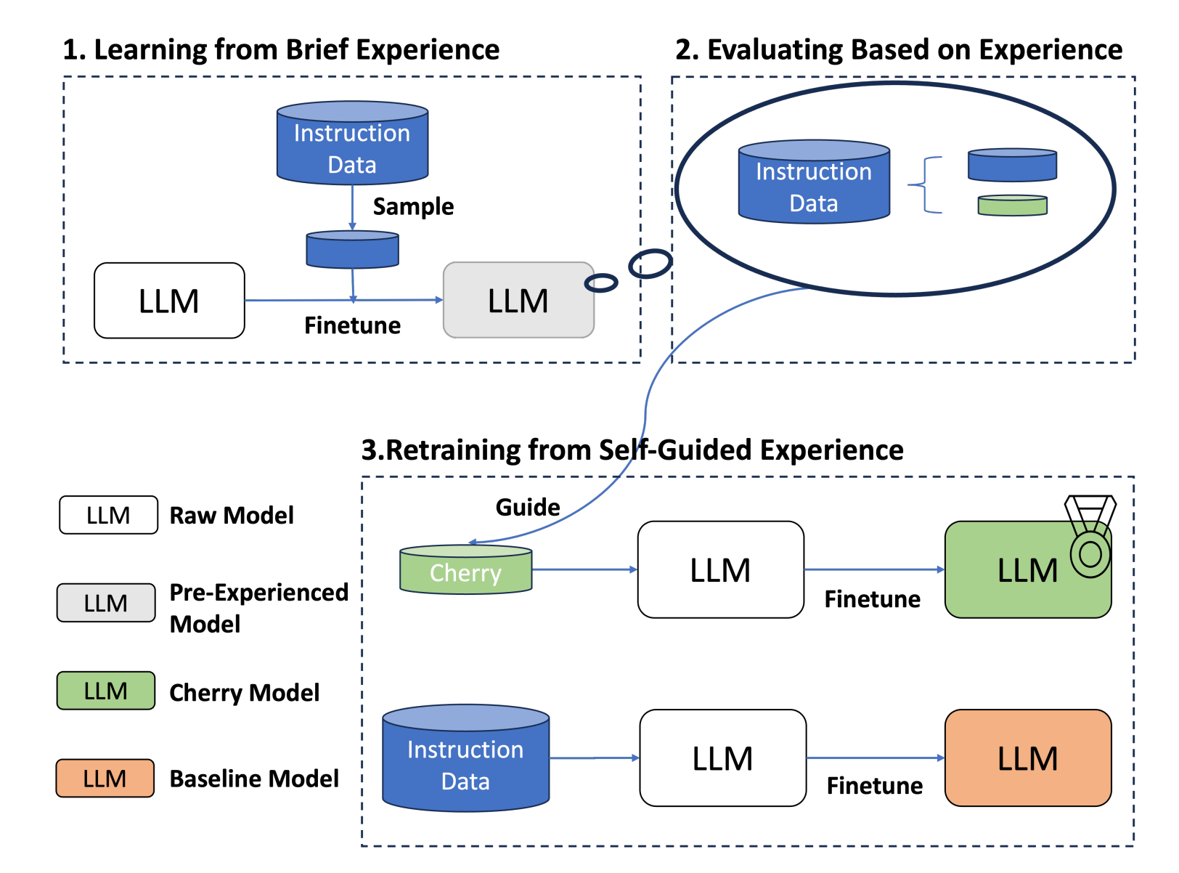
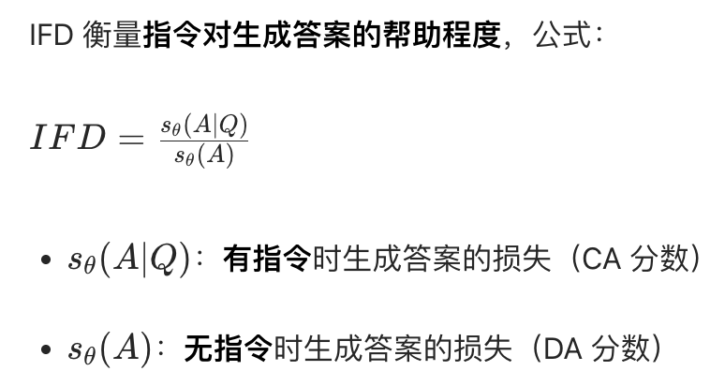
行业适配技术方案-Part.1
Tips: 构建高价值微调数据集，指令约束强、答案针对性强、不是通用套话的样本，模型必须真正理解指令才能生成，而不是模型本来就会的。
Step.1 简短经验学习
从全量数据中聚类采样少量样本
仅训练 1 轮，让基座模型获得基础指令遵循能力
Step.2 基于经验评估
用上述预经验模型，计算全量数据每条样本的 IFD 分数
按 IFD 从高到低排序，选出Top 5%/10% 作为樱桃数据
Step.3 自引导经验重训练
只用筛选出的少量樱桃数据微调
，
三步自引导筛选

Slide 11
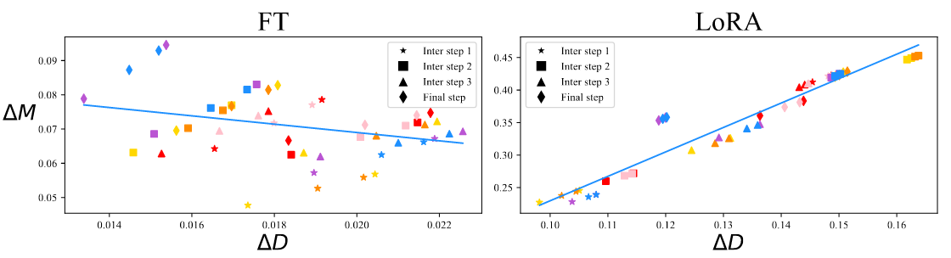
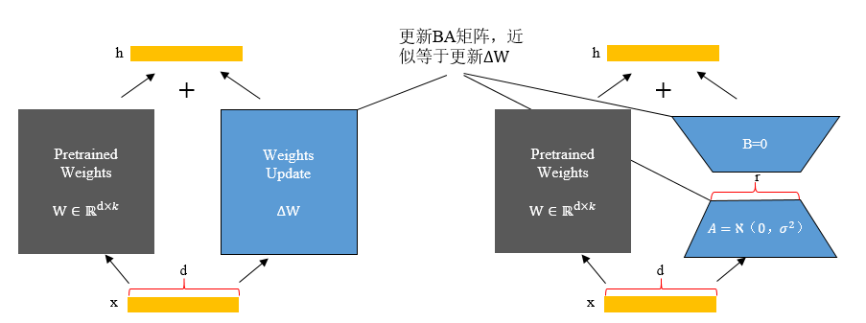
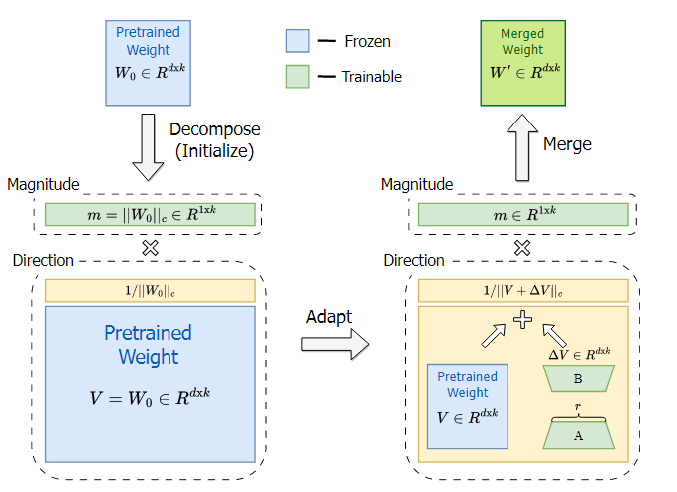
行业适配技术方案-Part.2
基于动态权重低秩分解的高效参数微调技术
LoRA缺乏针对性的多模态实验验证，且与全量微调存在一定差距
受权重归一化思想的启发，将权重更精细化的分为大小和方向分量，分别微调
其方向更新模块采用动态预算分配机制，不再为所有层分配固定的秩，实现对领域更精准的适配

Slide 12
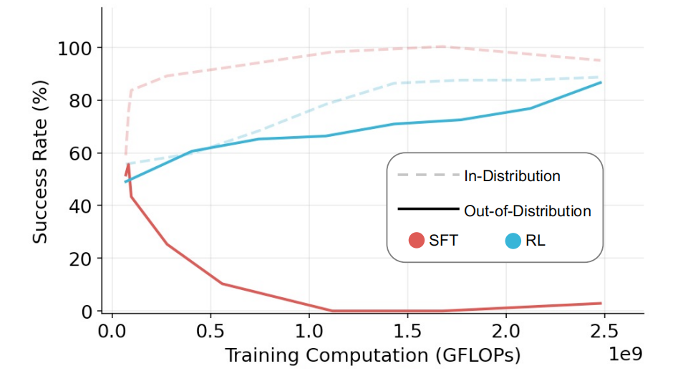

行业适配技术方案-Part.3
SFT 擅长记忆，不擅长泛化，监督微调只会死记训练数据里的答案、格式、样本模式，在分布外的新规则、新视觉环境下性能急剧下降。
RL 擅长学习通用规则，泛化能力极强，强化学习能学到可迁移、可泛化的推理规则，在没见过的新规则、新视觉场景下依然保持高性能。
RL 能显著提升底层视觉感知能力
RL 会让模型真正 “看懂图像”，而不是套模板；SFT 反而会降低视觉识别准确率。
SFT 是 RL 的必要前提
没有 SFT 先对齐输出格式、让模型听懂指令，RL 直接训练会完全失效。
《SFT Memorizes, RL Generalizes》
Base模型-》构建高价值数据集-》SFT-》RL(FeedBack，增加推理时验证步骤)

Slide 13
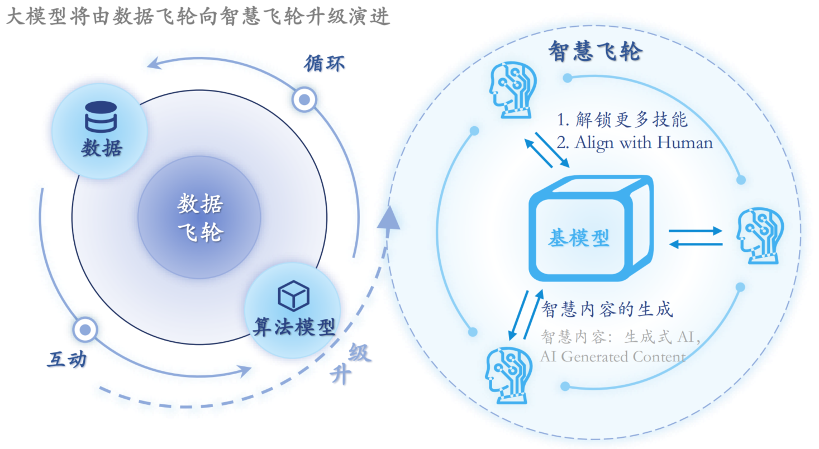
总结与展望
AI 1.0
- 数据驱动
关注特征表示和识别
专注于特定场景
应用范围窄
AI 2.0
知识驱动
多模态的具身智能
（模型具备世界知识）
统一不同任务和应用
泛化能力强
来源：《AI 大模型市场研究报告(2025)》

